Slide 1

Vue组件间通信

Slide 2
学前基础
  ECMAScript6
  https://study.miaov.com/study/show/chapter/151
  vue.js实战开发系列
  https://study.miaov.com/study/show/chapter/224

Slide 3
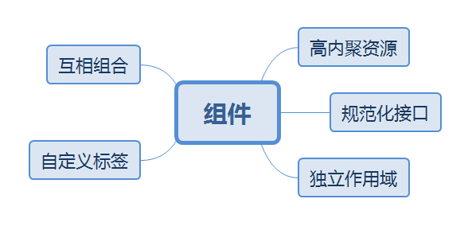
组件
高内聚资源——组件资源内部高内聚，组件资源由自身加载控制
作用域独立—— 内部结构密封，不与全局或其他组件产生影响
自定义标签—— 定义组件的使用方式
可相互组合—— 组件正在强大的地方，组件间组装整合
规范化接口—— 组件接口有统一规范，或者是生命周期的管理

Slide 4
组件通信的方案
  1. props/自定义事件
  2. 事件总线（event bus）
  3. Vuex状态管理
  4. 其他的通信方式
  深层次组件$attrs 和 $listeners
  provide 和 inject 组件库使用的比较多

Slide 5
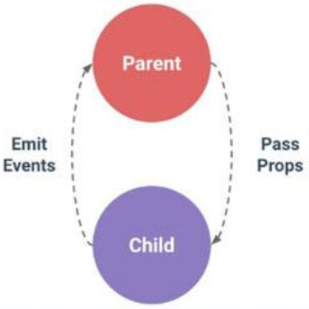
props/自定义事件
  可以给组件定制数据，也就是传入参数，利用props来实现
  组件内部交互后，会通知外界组件内部的状态，利用自定事件完成
  单向数据流
  父级 prop 的更新会向下流动到子组件中，
  但是反过来则不行。
  这样会防止从子组件意外改变父级组件的状态
  从而导致你的应用的数据流向难以理解。
  组件的双向数据绑定
    在默写情况下，父组件直接改变props会使
    数据改变更加方便些。
    使用修饰符 .sync
    使用指令v-model

Slide 6
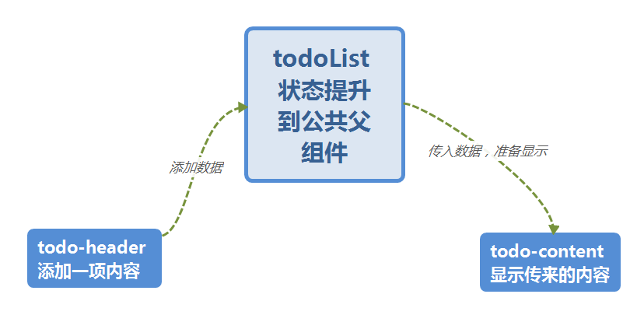
跨多层组件通信
  兄弟组件间的通信，可以采用 状态提升 的方式，讲状态提升到两个组件最近的公共父级上。

Slide 7
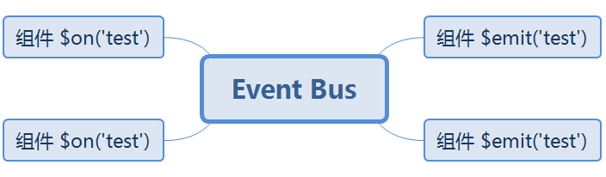
事件总线（event bus）
  new Vue的实例上会有两个方法，$on $emit
  利用$on 来监听事件，$emit发布事件
  利用这样的方式，只要能访问到公用的实例，都可以随意的监听发布任意事件。
  1. 作为插件，创建新的实例
  2. 使用$root访问根实例

Slide 8
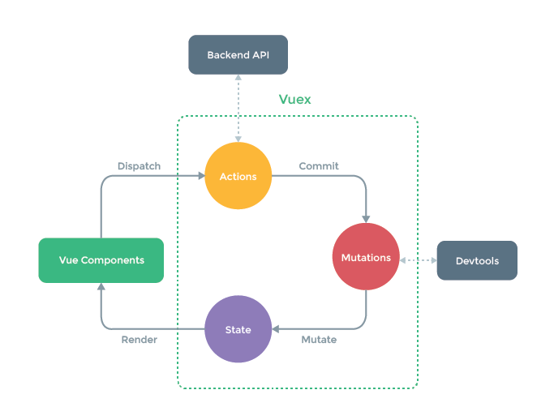
Vuex状态管理

Slide 9
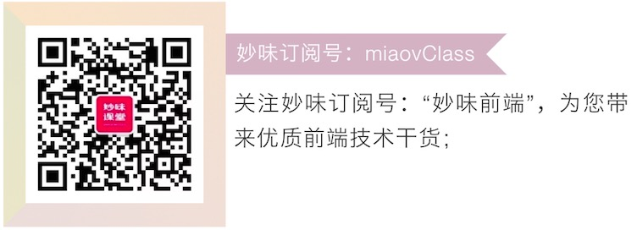
关注我们
公开课QQ群：65123204
客服QQ：2852509866

